Slide 1

Chern-Savoey
Chern-Savoey
เว็บแอปพลิเคชันสำหรับการจัดส่งสินค้า
ภายในมหาวิทยาลัยเทคโนโลยีพระจอมเกล้าธนบุรี
โดย...
นายคณาเดช คงสมบัติ รหัสนักศึกษา 60130500027
นางสาวรวินท์ หวังวิศวาวิทย์ รหัสนักศึกษา 60130500076
นางสาวสิริรัตน์ ตันธนาวิภาส รหัสนักศึกษา 60130500096
อาจารย์ที่ปรึกษา
ดร. ตุลย์ ไตรยสรรค์
ดร. วิชัย เอี่ยมสินวัฒนา

Slide 2




Slide 3
Sharing Economy
แนวคิดเศรษฐกิจแบบแบ่งปัน ที่ใช้พลังของการแบ่งปันและความร่วมมือ
ทำให้เกิดรูปแบบสินค้าและบริการใหม่ที่ตอบรับความต้องการของผู้คนในวงกว้าง

Slide 4




Slide 5




เพื่อเพิ่มความสะดวกสบาย
ส่งเสริม SHARING ECONOMY
เพื่อสร้างรายได้ในยุคดิจิทัล
CHERN-SAVOEY
(เชิญเสวย)
ส่งเสริมการเดินออกกําลังกาย

Slide 6
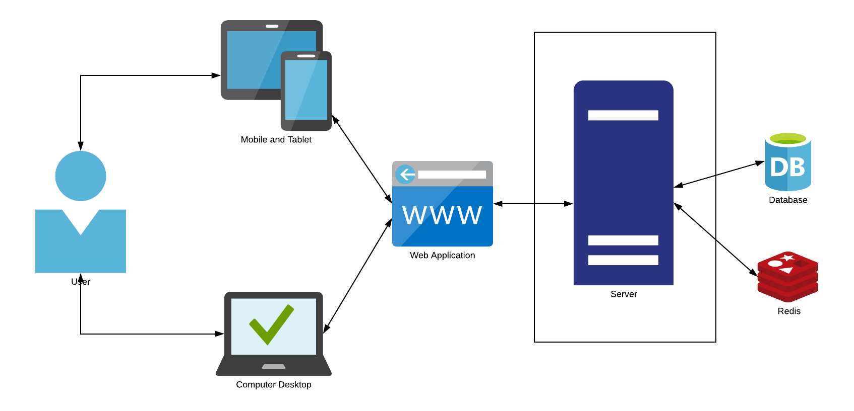

Slide 7




FEATURES
Delivery
Status
Chat
Payment
Methods

Slide 8



WORK FLOW
ผู้รับ
USER เลือกหน้าที่
ผู้ส่ง

Slide 9
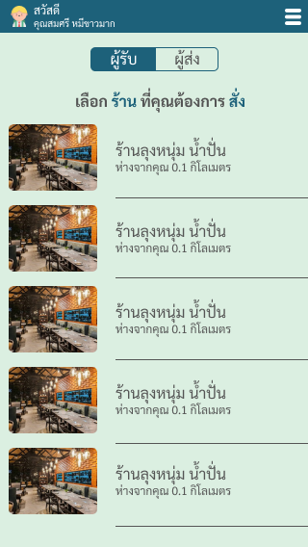
WORK FLOW
ผู้รับ

Slide 10
WORK FLOW
ผู้รับ
USER เลือกหน้าที่
ผู้ส่ง

Slide 11
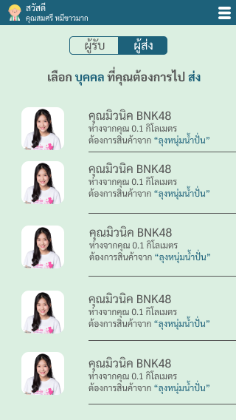
WORK FLOW
ผู้ส่ง

Slide 12
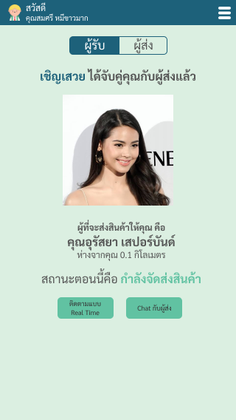
WORK FLOW

Slide 13
Thank You

